Slide 1
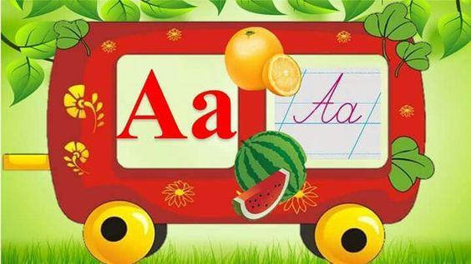
Навчання грамоти
Письмо
Букварний період
Урок 17
Написання великої букви А

Slide 2
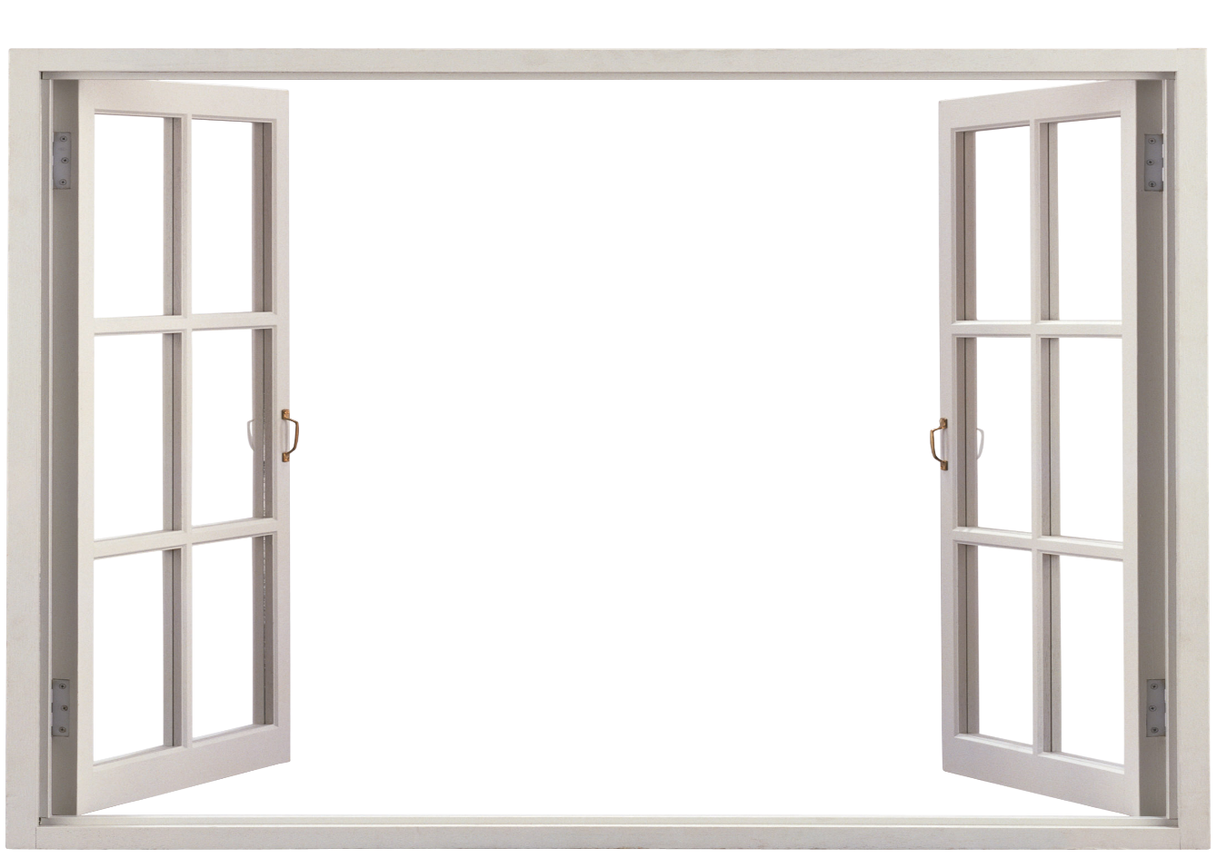
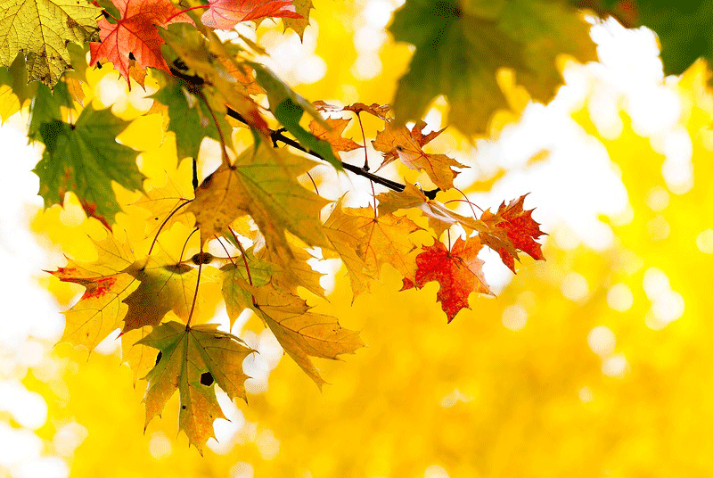


Організація класу
Продзвенів уже дзвінок,
Починаємо урок!
Всі мерщій сідайте, діти.
Домовляймось не шуміти.
На уроці не дрімати,
Руки вчасно піднімати.
І щоб не було мороки.
Всі готові до уроку?!
Тож гаразд, часу не гаймо
І урок розпочинаймо!

Slide 3
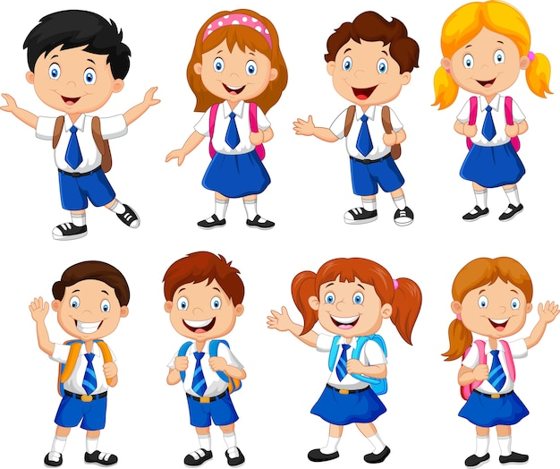

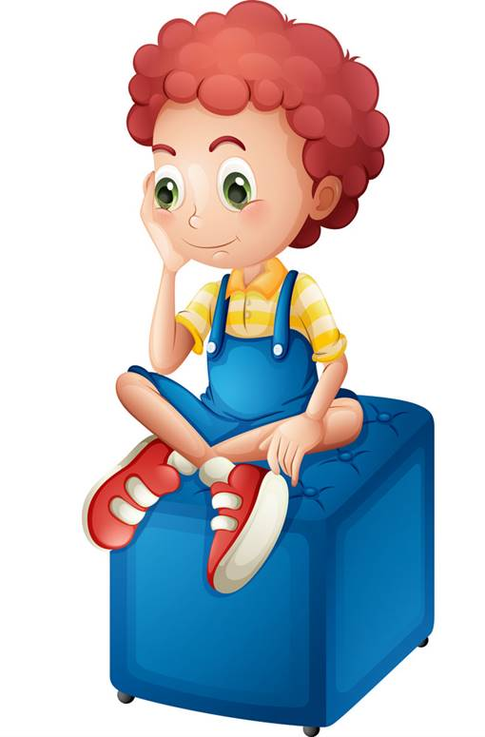
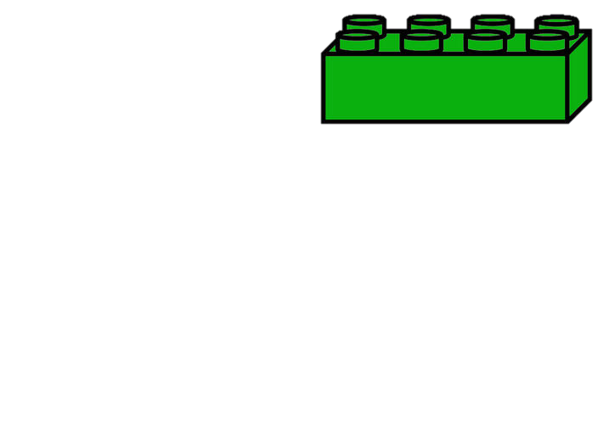
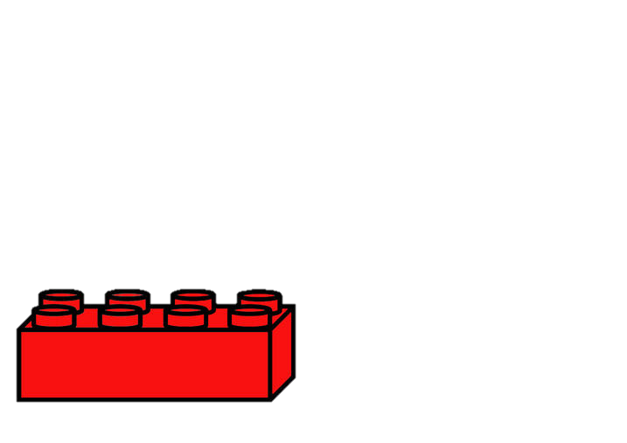
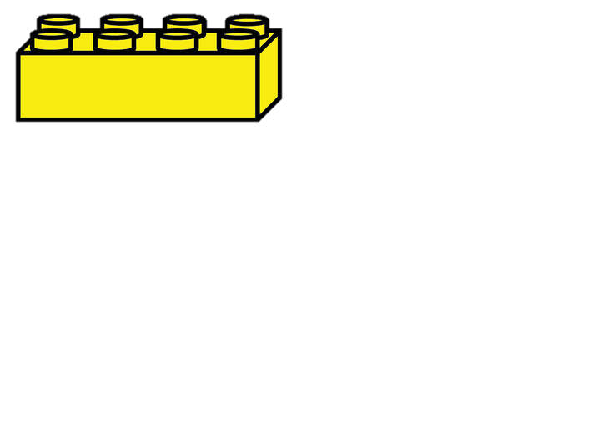
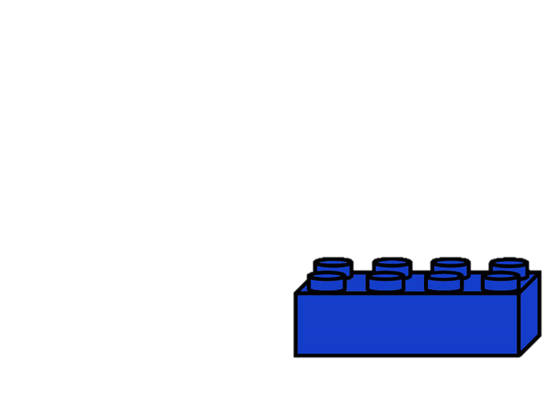
Налаштування на урок
Що ти очікуєш від уроку?
Все буде легко!
Я втомлюсь від завдань!
Буде цікаво!
Буде складно!

Slide 4
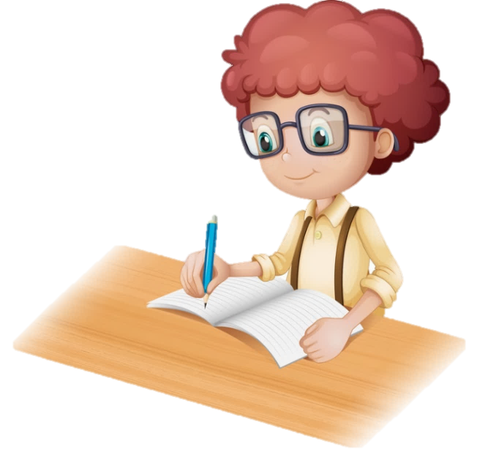
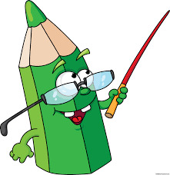
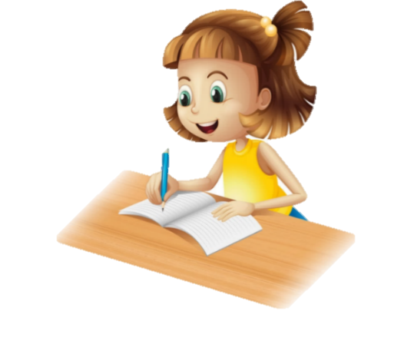
Повідомлення теми уроку
Сьогодні на уроці письма ми познайомимося з великою рукописною буквою А та її елементами, навчимося її писати.
Складемо розповідь за малюнком. Будемо знаходити слова з буквою а на малюнку.

Slide 5

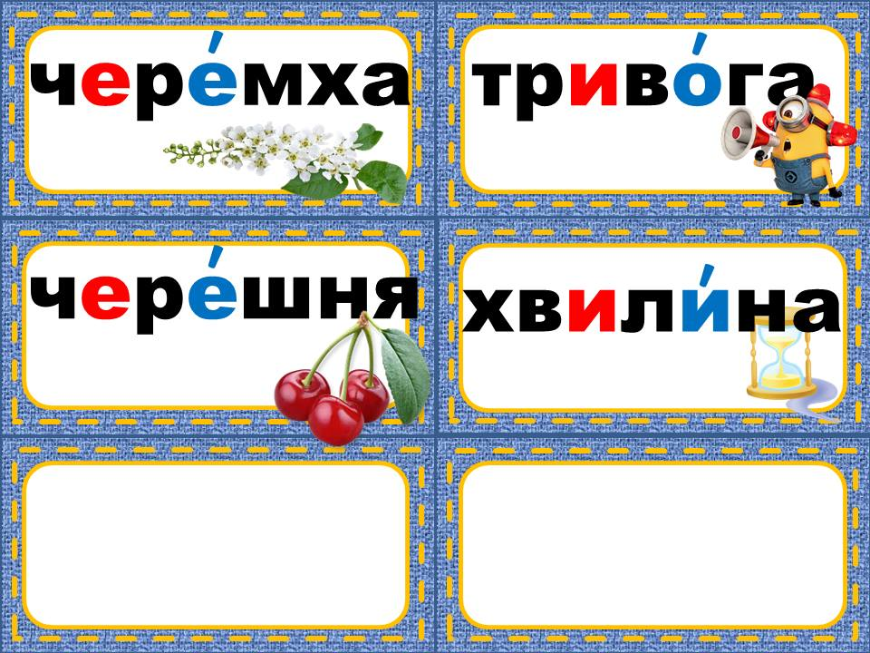
Словникова робота
острів
пальма мавпа
акула хмара
вода океан
ананас апельсин
банан

Slide 6
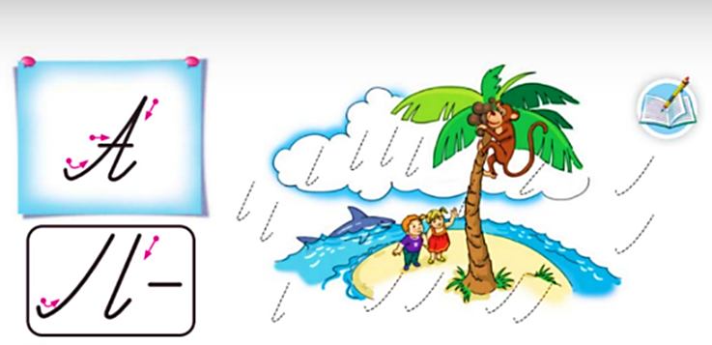
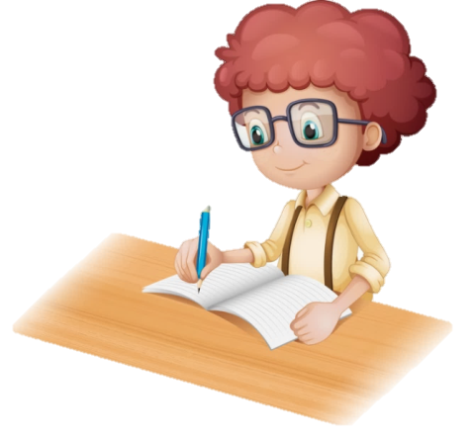
Склади розповідь за малюнком. Придумай імена дітям на букву А. Назви всі предмети на малюнку, в назвах яких є буква а.
Що зображено вгорі сторінки зошита?
Розглянь рукописну літеру А, з яких елементів вона складається?
Знайди ці елементи на малюнку і наведи їх.
Сторінка
20

Slide 7

Аналіз написання великої букви А.
З яких елементів вона складається?

Slide 8
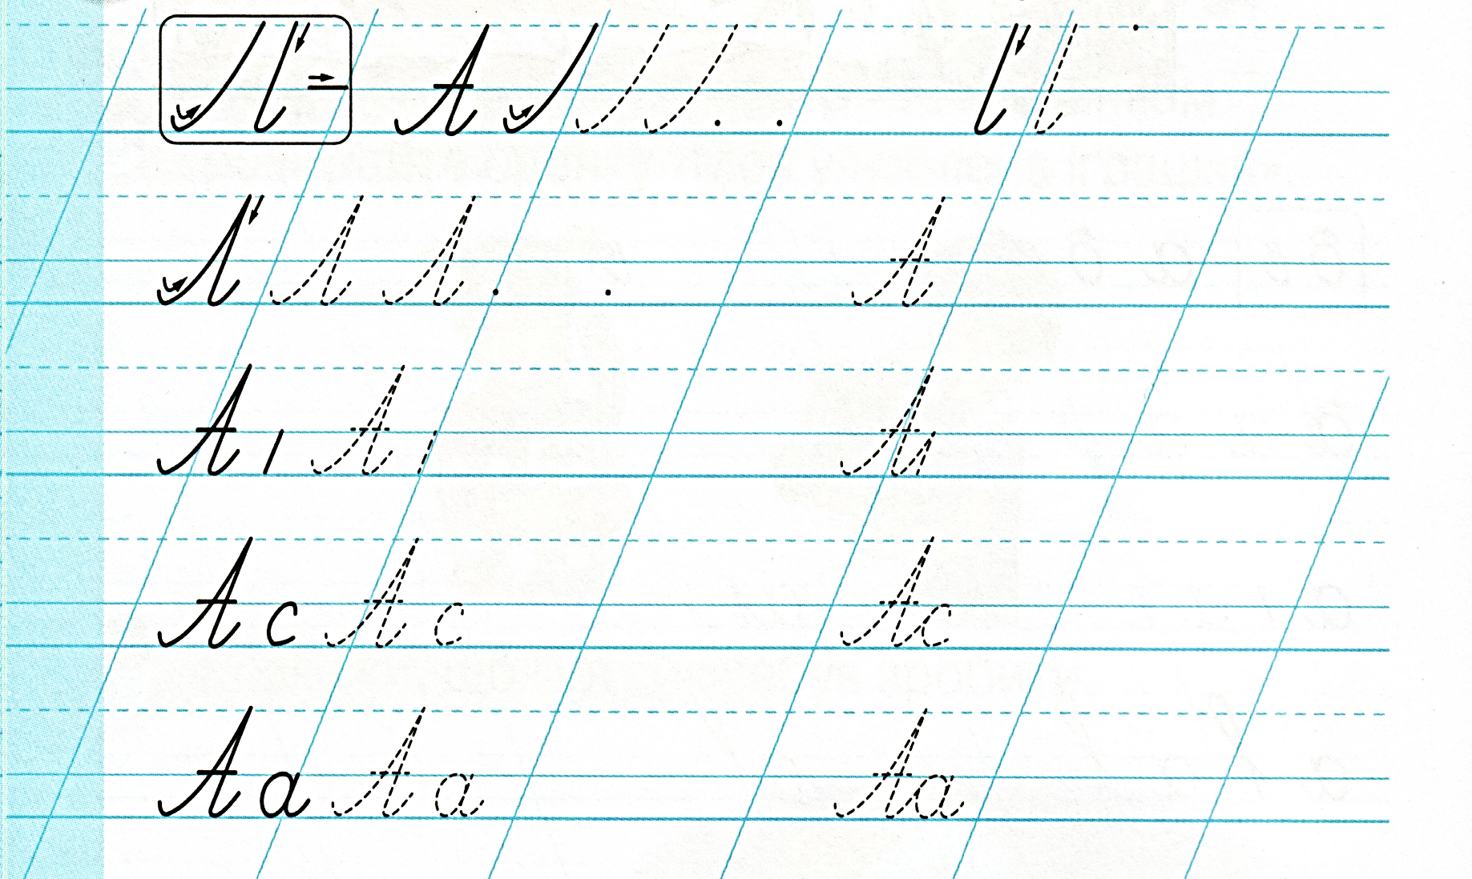
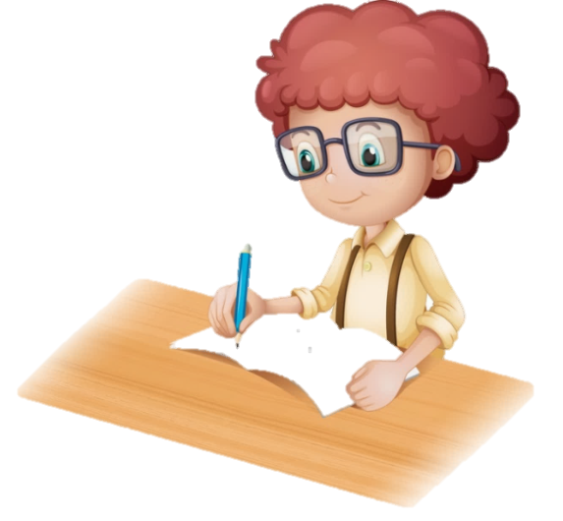
Що зображено посередині сторінки зошита?
Зошит.
Сторінка
20

Slide 9
Визнач, які елементи ти напишеш у першому рядку? Напиши елементи за зразком
Сторінка
20

Slide 10
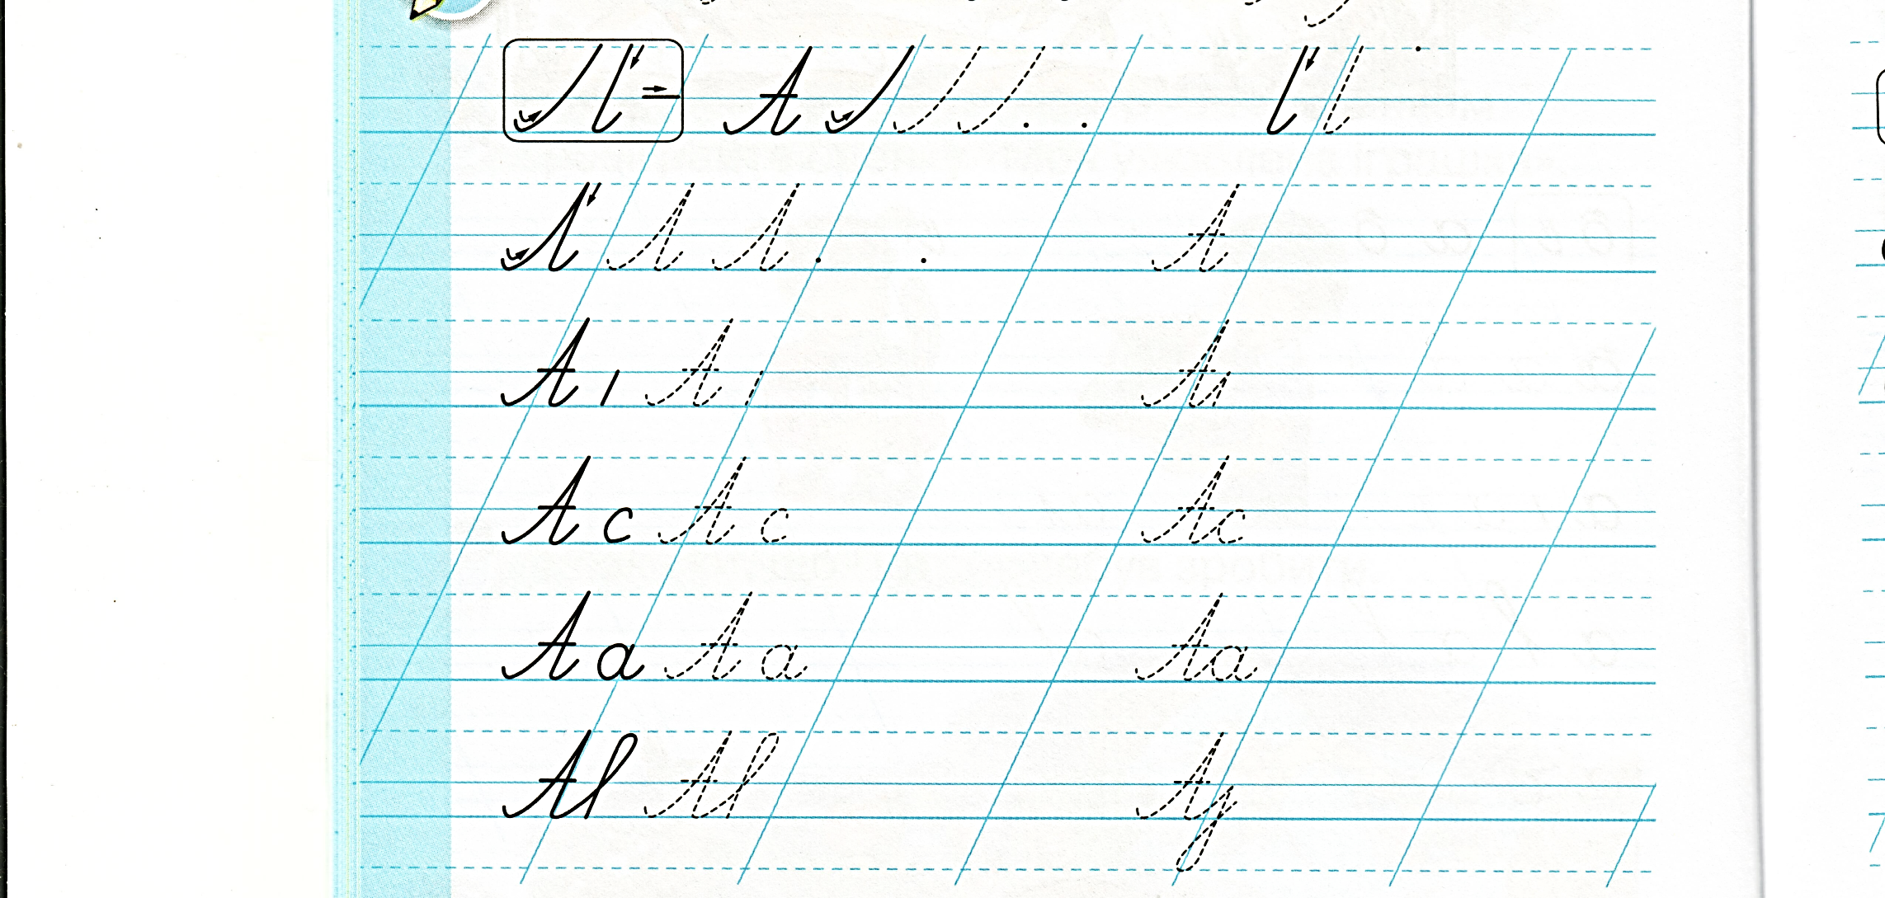
Визнач, які елементи ти напишеш у другому рядку? Напиши елементи за зразком
Сторінка
20

Slide 11
Визнач, які елементи ти напишеш у третьому рядку? Напиши елементи за зразком
Сторінка
20

Slide 12
Визнач, які елементи ти напишеш у четвертому рядку? Напиши елементи за зразком
Сторінка
20

Slide 13
Визнач, які букви ти напишеш у п’ятому рядку? Напиши елементи за зразком
Сторінка
20

Slide 14
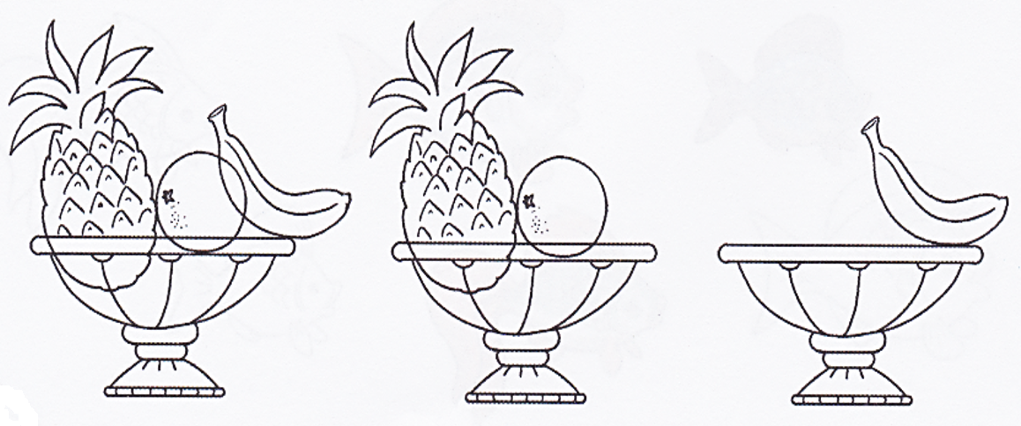
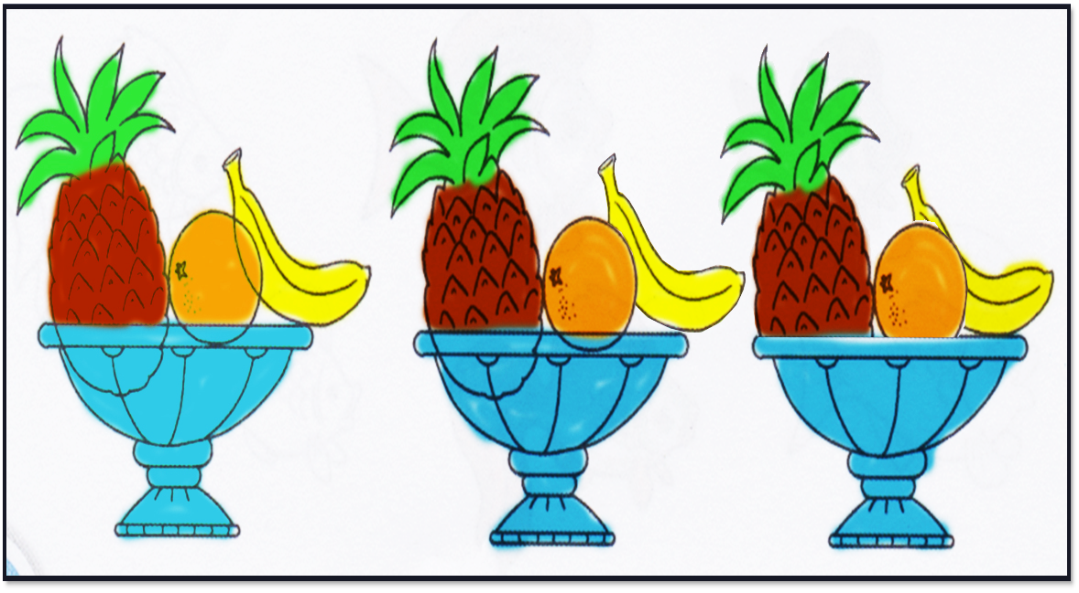
Розфарбуй фрукти і домалюй олівцем ті фрукти, яких там не вистачає.
Розглянь малюнок внизу сторінки зошита. Визнач, які фрукти лежать у першій вазі, чи є в назвах цих фруктів буква а. Порівняй першу вазу з другою і третьою.
Бесіда про користь, яку приносять фрукти для здоров'я.
ананас
апельсин
банан
Сторінка
20

Slide 15
Словникова робота
острів
пальма мавпа
акула хмара
вода океан
ананас апельсин
банан

Slide 16
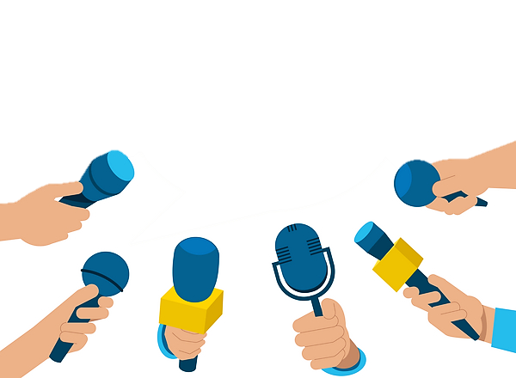
Вправа «Мікрофон»
Яку букву вчилися писати?
Для чого потрібна велика буква А.
Назви слова, які починаються з букви А.

Slide 17



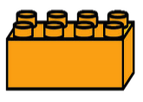

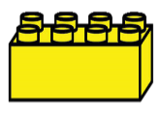
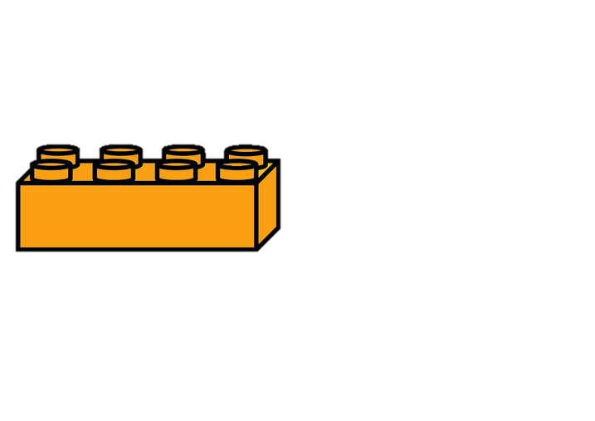
Рефлексія. Обери відповідну цеглинку LEGO.
Цеглинку ЛЕГО підійми, зустріч нашу оціни!
Все було легко!
Я трошки втомилась!
Було цікаво!
У мене все вийшло!
Було складно!

